Slide 1

HỆ QUẢN TRỊ CƠ SỞ DỮ LIỆU
BÁO CÁO ĐỒ ÁN CUỐI KỲ
QUẢN LÝ KÝ TÚC XÁ
GVHD: GVCC, TS. NGUYỄN THÀNH SƠN
NHÓM 1
Hồ Huy Hoàng | MSSV: 18110284
Lâm Quốc Khánh | MSSV: 18110304
Nguyễn Trần Phúc | MSSV: 18110339
Nguyễn Huỳnh Minh Tiến | MSSV: 18110377

Slide 2
TỔNG QUAN
Lý do chọn đề tài
Phạm vi đề tài
Mục tiêu đề tài

Slide 3
THÔNG TIN PHẦN MỀM
Tên phần mềm:
Dormitory Management
Công nghệ sử dụng:
SQL Server
Window Forms
Design Pattern:
MVC
CSDL:
Functions
Stored Procedures
Triggers
Views
Transactions
Phân quyền

Slide 4
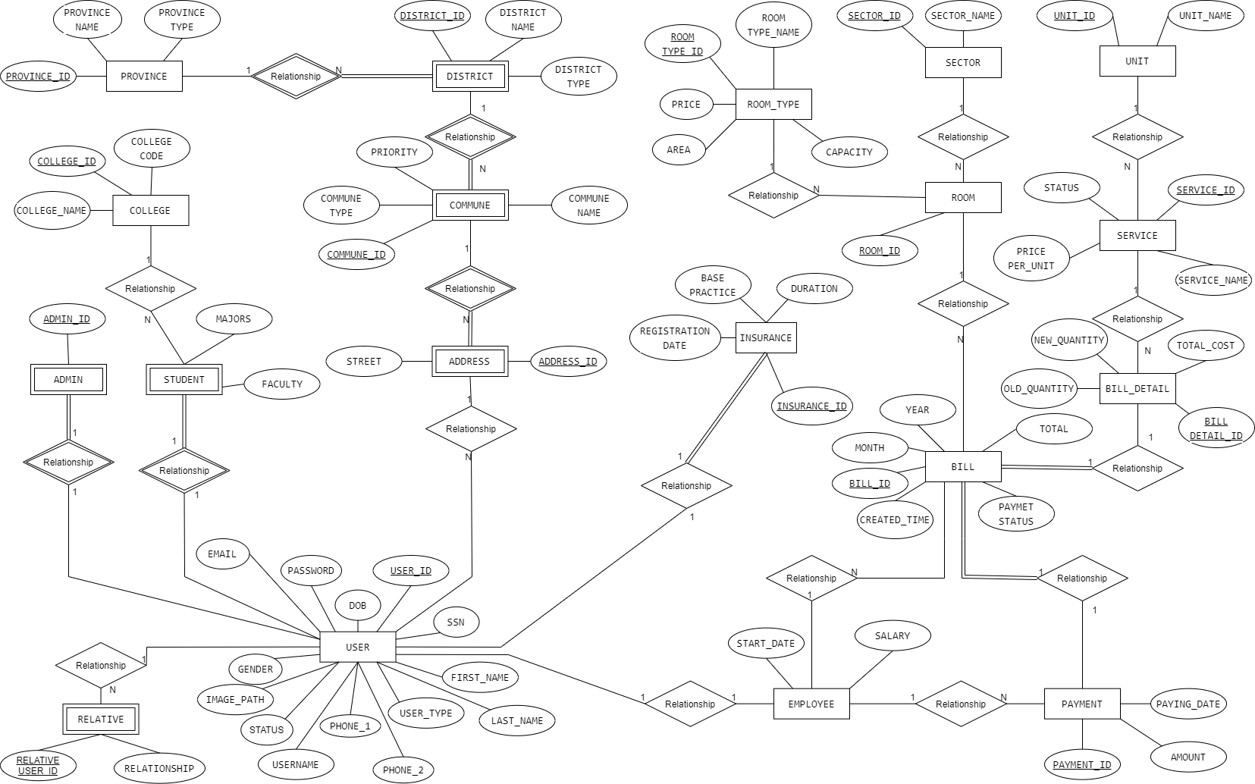
LƯỢC ĐỒ QUAN HỆ

Slide 5
DATABASE DIAGRAM

Slide 6
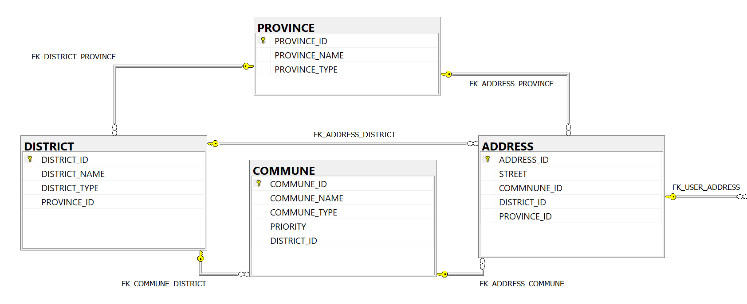
DATABASE DIAGRAM

Slide 7
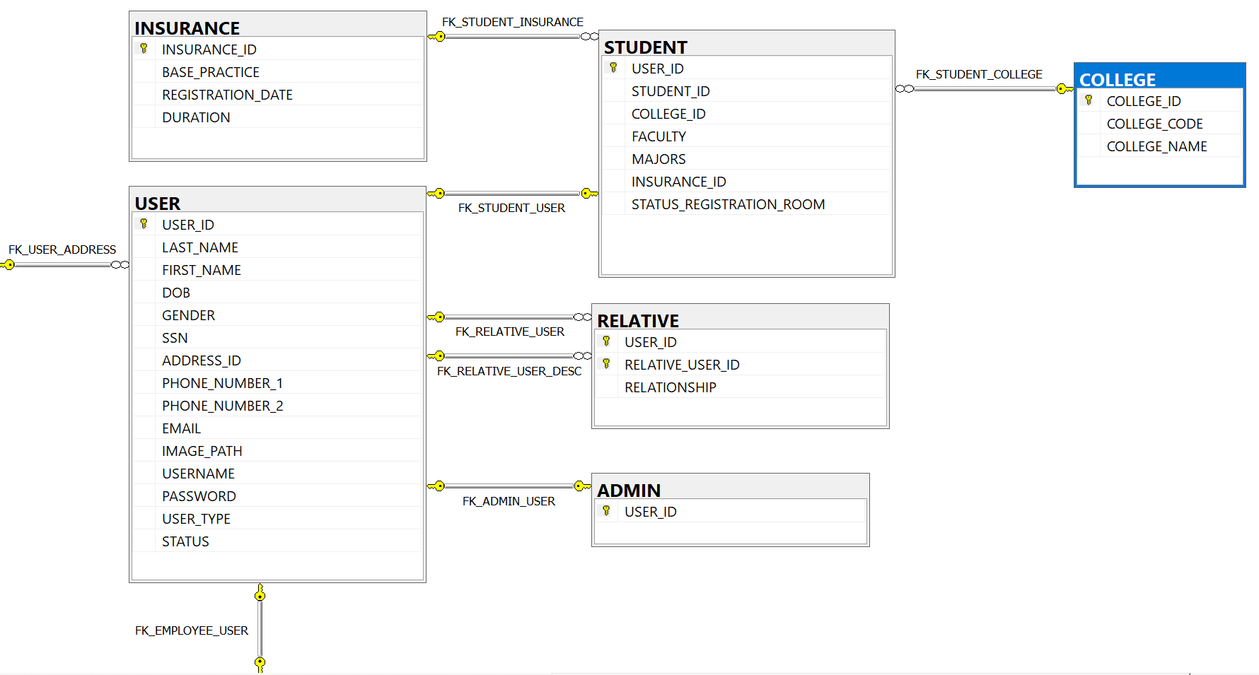
DATABASE DIAGRAM

Slide 8
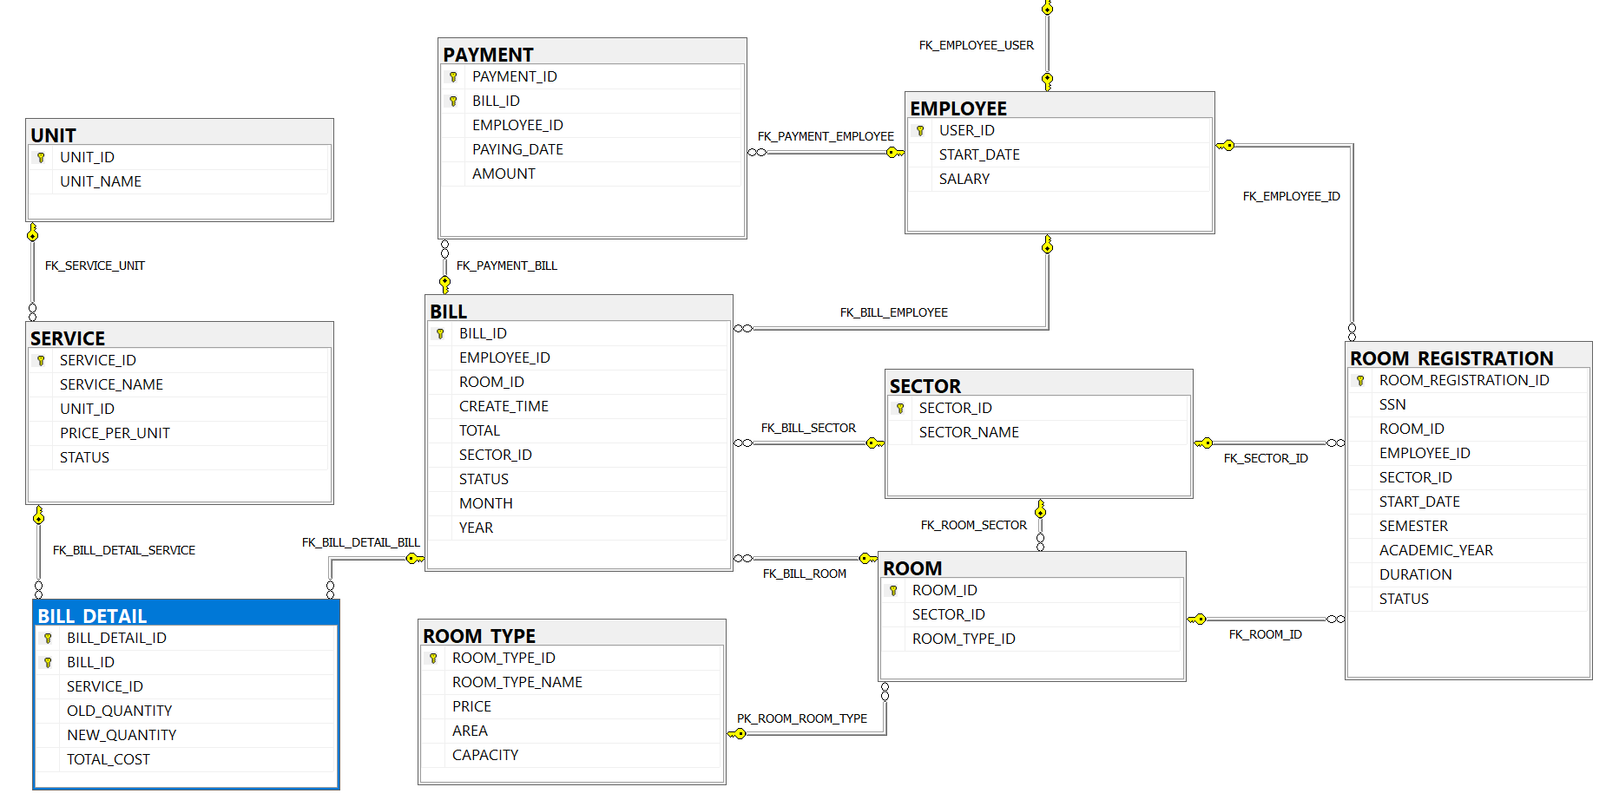
DATABASE DIAGRAM

Slide 9
VIEWS

Slide 10
TRIGGERS
-- Thay đổi mật khẩu mặc định
CREATE OR ALTER TRIGGER TRG_DefaultPassword ON [dbo].[USER]
FOR INSERT
AS
BEGIN
DECLARE @lass_USER_ID BIGINT
DECLARE @newPassword VARCHAR(32)
SET @lass_USER_ID= ( SELECT TOP 1 USER_ID
FROM dbo.[USER] ORDER BY USER_ID DESC)
SET @newPassword = dbo.UFN_NewPassword('','dbms',32)
SET @newPassword = dbo.UFN_GenerateMD5(@newPassword)
UPDATE dbo.[USER] SET PASSWORD = @newPassword
WHERE USER_ID = @lass_USER_ID AND USER_TYPE = 'EMPLOYEE'
END
GO

Slide 11
TRIGGERS
-- Cập nhật trạng thái tại bẳng hóa đơn bằng 1 (đã thanh toán) -- nếu hóa đơn đó đã thanh toán thì thông báo "this bill has been paid"
CREATE OR ALTER TRIGGER TRG_INSERT_PAYMENT
ON dbo.PAYMENT FOR INSERT
AS
DECLARE @Bill_ID INT
SELECT @Bill_ID = Inserted.BILL_ID FROM Inserted
IF(@Bill_ID IN (SELECT dbo.BILL.BILL_ID
FROM dbo.BILL WHERE dbo.BILL.STATUS = 1))
BEGIN
RAISERROR(N'This bill has been paid',16,1)
ROLLBACK
END
ELSE
BEGIN
UPDATE dbo.BILL
SET STATUS = 1 WHERE dbo.BILL.BILL_ID = @Bill_ID
END
GO

Slide 12
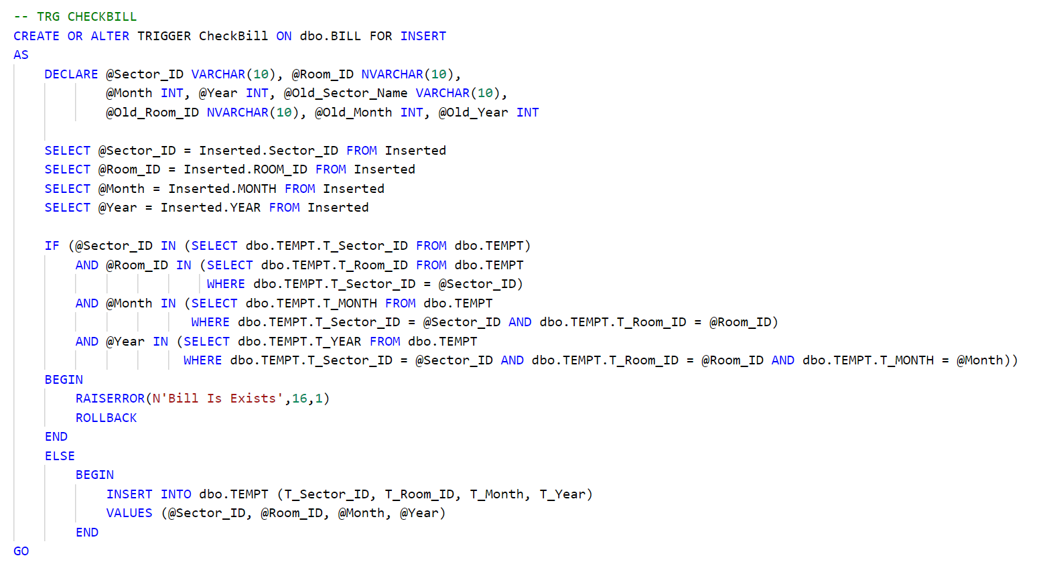
TRIGGERS

Slide 13
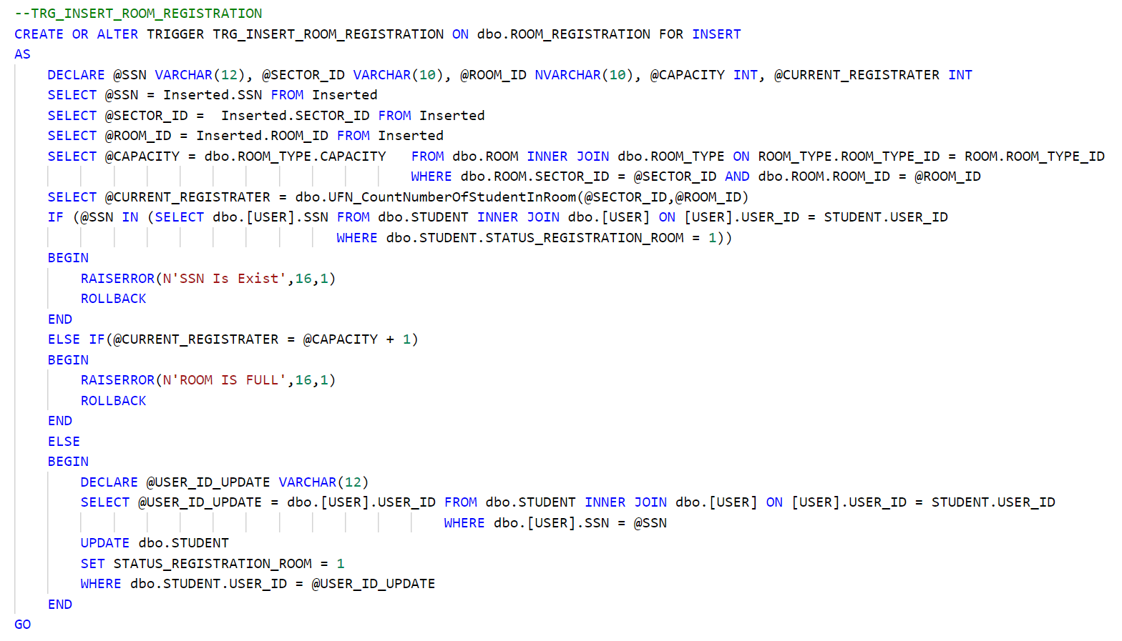
TRIGGERS

